Slide 1
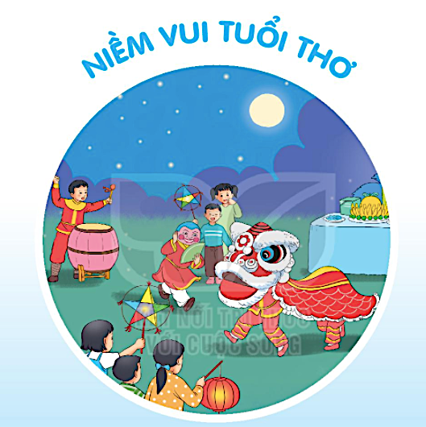

Slide 2
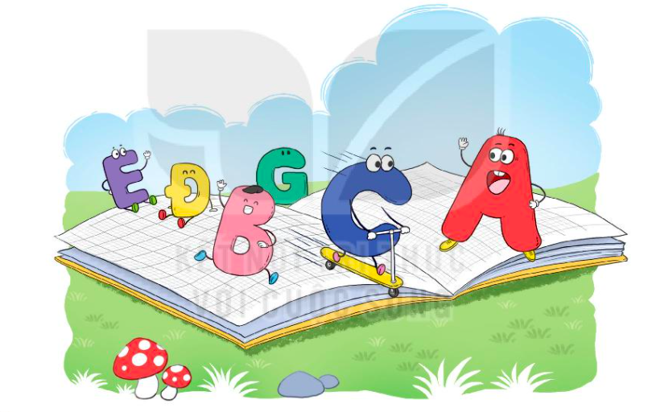
CHỮ A VÀ NHỮNG NGƯỜI BẠN
BÀI 19
BÀI 19
Qua tên bài và tranh minh hoạ, đoán nội dung bài học.

Slide 3
ĐỌC
CHỮ A VÀ NHỮNG NGƯỜI BẠN
Tôi là chữ A. Từ lâu, tôi đã nổi tiếng. Hễ nhắc đến tên tôi, ai cũng biết. Khi vui sướng quá, người ta thường reo lên tên tôi. Khi ngạc nhiên, sửng sốt, người ta cũng gọi tên tôi.
Tôi đứng đầu bằng chữ cái tiếng Việt. Trong bảng chữ cái của nhiều nước, tôi cũng được người ta trân trọng xếp ở đầu hàng. Hằng năm, cứ đến ngày khai trường, rất nhiều trẻ em làm quen với tôi trước tiên.
Tôi luôn mơ ước chỉ mình tôi làm ra một cuốn sách. Nhưng rồi, tôi nhận ra rằng, nếu chỉ một mình, tôi chẳng thể nói được với ai điều gì. Một cuốn sách chỉ toàn chữ A không thể là cuốn sách mà mọi người muốn đọc. Để có cuốn sách hay, tôi cần các bạn B, C, D, Đ, E,…
Chúng tôi luôn ở bên nhau và cần có nhau trên những trang sách.
Các bạn nhỏ hãy gặp chúng tôi hằng ngày nhé!
( Theo Trần Hoài Dương)

Slide 4
ĐỌC
CHỮ A VÀ NHỮNG NGƯỜI BẠN
Tôi là chữ A. Từ lâu, tôi đã nổi tiếng. Hễ nhắc đến tên tôi, ai cũng biết. Khi vui sướng quá, người ta thường reo lên tên tôi. Khi ngạc nhiên, sửng sốt, người ta cũng gọi tên tôi.
Tôi đứng đầu bằng chữ cái tiếng Việt. Trong bảng chữ cái của nhiều nước, tôi cũng được người ta trân trọng xếp ở đầu hàng. Hằng năm, cứ đến ngày khai trường, rất nhiều trẻ em làm quen với tôi trước tiên.
Tôi luôn mơ ước chỉ mình tôi làm ra một cuốn sách. Nhưng rồi, tôi nhận ra rằng, nếu chỉ một mình, tôi chẳng thể nói được với ai điều gì. Một cuốn sách chỉ toàn chữ A không thể là cuốn sách mà mọi người muốn đọc. Để có cuốn sách hay, tôi cần các bạn B, C, D, Đ, E,…
Chúng tôi luôn ở bên nhau và cần có nhau trên những trang sách.
Các bạn nhỏ hãy gặp chúng tôi hằng ngày nhé!
( Theo Trần Hoài Dương)

Slide 5
LUYỆN ĐỌC TỪ
reo lên
trân trọng
sửng sốt
trang sách

Slide 6
ĐỌC
Ngắt nghỉ câu
Một cuốn sách chỉ toàn chữ A không thể là cuốn sách mà mọi người muốn đọc.

Slide 7
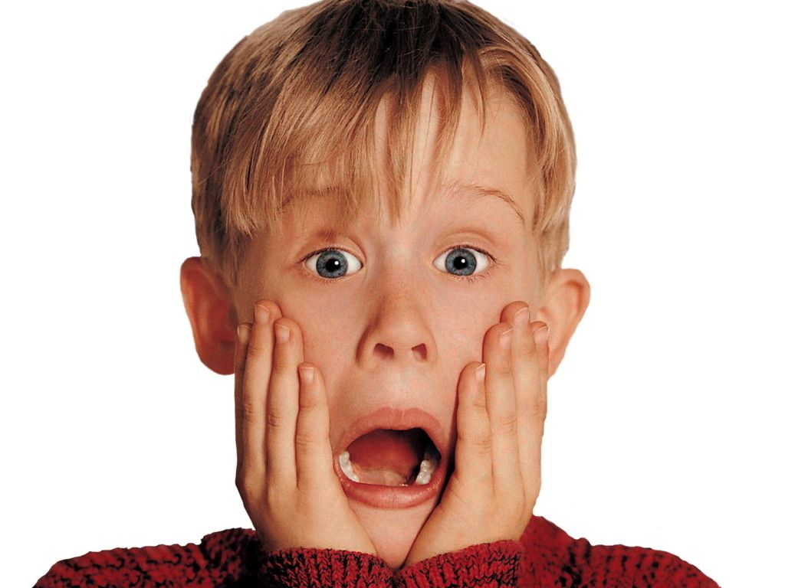
ĐỌC
Từ ngữ
sửng sốt
: ngạc nhiên, kinh ngạc tới mức ngẩn
người ra.

Slide 8
ĐỌC
Chữ A và những người bạn
Tôi là chữ A. Từ lâu, tôi đã nổi tiếng. Hễ nhắc đến tên tôi, ai cũng biết. Khi vui sướng quá, người ta thường reo lên tên tôi. Khi ngạc nhiên, sửng sốt, người ta cũng gọi tên tôi.
Tôi đứng đầu bằng chữ cái tiếng Việt. Trong bảng chữ cái của nhiều nước, tôi cũng được người ta trân trọng xếp ở đầu hàng. Hằng năm, cứ đến ngày khai trường, rất nhiều trẻ em làm quen với tôi trước tiên.
Tôi luôn mơ ước chỉ mình tôi làm ra một cuốn sách. Nhưng rồi, tôi nhận ra rằng, nếu chỉ một mình, tôi chẳng thể nói được với ai điều gì. Một cuốn sách chỉ toàn chữ A không thể là cuốn sách mà mọi người muốn đọc. Để có cuốn sách hay, tôi cần các bạn B, C, D, Đ, E,…
Chúng tôi luôn ở bên nhau và cần có nhau trên những trang sách.
Các bạn nhỏ hãy gặp chúng tôi hằng ngày nhé!
( Theo Trần Hoài Dương)
Bài thơ có mấy đoạn?

Slide 9
ĐỌC
Chữ A và những người bạn
Tôi là chữ A. Từ lâu, tôi đã nổi tiếng. Hễ nhắc đến tên tôi, ai cũng biết. Khi vui sướng quá, người ta thường reo lên tên tôi. Khi ngạc nhiên, sửng sốt, người ta cũng gọi tên tôi.
Tôi đứng đầu bằng chữ cái tiếng Việt. Trong bảng chữ cái của nhiều nước, tôi cũng được người ta trân trọng xếp ở đầu hàng. Hằng năm, cứ đến ngày khai trường, rất nhiều trẻ em làm quen với tôi trước tiên.
Tôi luôn mơ ước chỉ mình tôi làm ra một cuốn sách. Nhưng rồi, tôi nhận ra rằng, nếu chỉ một mình, tôi chẳng thể nói được với ai điều gì. Một cuốn sách chỉ toàn chữ A không thể là cuốn sách mà mọi người muốn đọc. Để có cuốn sách hay, tôi cần các bạn B, C, D, Đ, E,…
Chúng tôi luôn ở bên nhau và cần có nhau trên những trang sách.
Các bạn nhỏ hãy gặp chúng tôi hằng ngày nhé!
( Theo Trần Hoài Dương)
Luyện đọc nối tiếp đoạn

Slide 10
Luyện đọc nhóm

Slide 11
Trả lời câu hỏi

Slide 12
TRẢ LỜI CÂU HỎI
1. Trong bảng chữ cái tiếng Việt, chữ A đứng ở vị trí nào?
→ Trong bảng chữ cái tiếng Việt, chữ A đứng đầu.
2. Chữ A mơ ước điều gì? HS ĐỌC ĐOẠN 2
→ Chữ A mơ ước một mình nó làm ra một cuốn sách.

Slide 13
3. Chữ A nhận ra điều gì?
→ Chữ A nhận ra rằng, nếu chỉ có một mình, chữ A chẳng thể nói được điều gì với ai.
4. Chữ A muốn nhắn nhủ điều gì với các bạn?
a. Chăm viết chữ cái
b. Chăm đọc sách
c. Chăm xếp các chữ cái

Slide 14
Luyện đọc lại
Chữ A và những người bạn
Tôi là chữ A. Từ lâu, tôi đã nổi tiếng. Hễ nhắc đến tên tôi, ai cũng biết. Khi vui sướng quá, người ta thường reo lên tên tôi. Khi ngạc nhiên, sửng sốt, người ta cũng gọi tên tôi.
Tôi đứng đầu bằng chữ cái tiếng Việt. Trong bảng chữ cái của nhiều nước, tôi cũng được người ta trân trọng xếp ở đầu hàng. Hằng năm, cứ đến ngày khai trường, rất nhiều trẻ em làm quen với tôi trước tiên.
Tôi luôn mơ ước chỉ mình tôi làm ra một cuốn sách. Nhưng rồi, tôi nhận ra rằng, nếu chỉ một mình, tôi chẳng thể nói được với ai điều gì. Một cuốn sách chỉ toàn chữ A không thể là cuốn sách mà mọi người muốn đọc. Để có cuốn sách hay, tôi cần các bạn B, C, D, Đ, E,…
Chúng tôi luôn ở bên nhau và cần có nhau trên những trang sách.
Các bạn nhỏ hãy gặp chúng tôi hằng ngày nhé!
( Theo Trần Hoài Dương)

Slide 15
LUYỆN TẬP
Nói tiếp lời của chữ A để cảm ơn các bạn chữ:
Cảm ơn các bạn. Nhờ có các bạn, chúng ta đã…..
làm nên những cuốn sách hay.
2. Những từ nào dưới đây chỉ cảm xúc?
vui sướng
ngạc nhiên
nổi tiếng

Slide 16
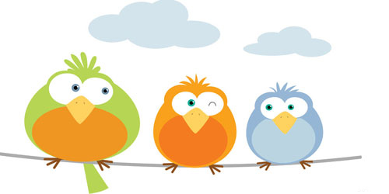
Tạm biệt và hẹn gặp lại
các con vào những tiết học sau!

